Slide 1


TRƯỜNG THCS NGỌC HỒI
CHÀO MỪNG CÁC EM ĐẾN VỚI TIẾT HỌC
MÔN: LỊCH SỬ 7
GIÁO VIÊN: NGUYỄN THU HÀ

Slide 2

TIẾT 49
BÀI TẬP LỊCH SỬ

Slide 3



Câu 1. Lập bảng niên biểu cuộc khởi nghĩa Lam Sơn?

Slide 4
Thời gian | Sự kiện
Đầu năm 1416
7/2/1418
Giữa năm 1418
1421
1423
1424
10-1424
8-1425
9-1426
Cuối năm 1426
Tháng 10/1427
10/12/1427
Tổ chức hội thề Lũng Nhai
Lê Lợi dựng cờ khởi nghĩa
Nghĩa quân rút lên núi Chí Linh lần thứ 1
Quân Minh tấn công, nghĩa quân rút lên núi Chí Linh lần thứ 2
Lê Lợi hòa hoãn với quân Minh.
Quân Minh trở mặt tấn công, khởi nghĩa chuyển sang giai đoạn mới
Nghĩa quân giải phóng Nghệ An
Nghĩa quân giải phóng Tân Bình, Thuận Hóa
Nghĩa quân tiến quân ra Bắc, mở rộng phạm vi hoạt động
Chiến thắng Tốt Động – Chúc Động
Chiến thắng Chi Lăng – Xương Giang
Mở hội thề Đông Quan

Slide 5
Câu 2. Nêu nguyên nhân thắng lợi và ý nghĩa lịch sử của khởi nghĩa Lam Sơn?

Slide 6
a. Nguyên nhân thắng lợi của cuộc khởi nghĩa Lam Sơn
- Nhân dân ta có lòng yêu nước, ý chí bất khuất...
- Tất cả các tầng lớp nhân dân đều đoàn kết đánh giặc.
- Nhờ có chiến lược, chiến thuật đúng đắn, sáng tạo của bộ chỉ huy, đứng đầu là Lê Lợi, Nguyễn Trãi.
- Cuộc khởi nghĩa thắng lợi đã kết thúc 20 năm đô hộ tàn bạo của nhà Minh.
b. Ý nghĩa lịch sử của cuộc khởi nghĩa Lam Sơn
- Mở ra thời kỳ phát triển mới của dân tộc - thời Lê sơ.

Slide 7
Câu 3. Nước Đại Việt thời Lê sơ:

Slide 8
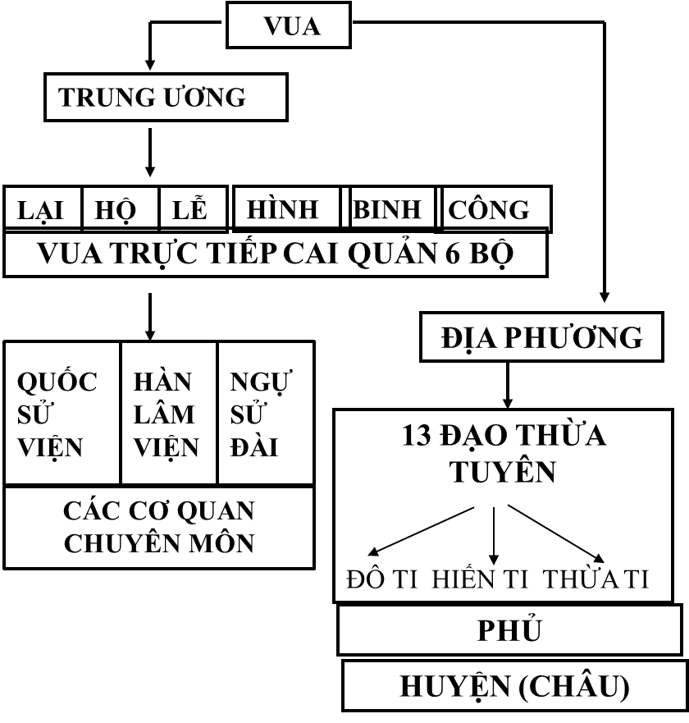
a. Tổ chức chính quyền
- Lê Lợi lên ngôi Hoàng đế, khôi phục lại quốc hiệu Đại Việt
- Xây dựng bộ máy nhà nước mới
Nhà nước phong kiến quân chủ chuyên chế tập quyền

Slide 9
b. Tổ chức quân đội và pháp luật
* Quân đội
Chính sách: “ Ngụ binh ư nông”
Quân đội gồm 2 bộ phận: Quân triều đình và quân địa phương
Lực lượng: bộ binh, thủy binh, tượng binh, kỵ binh.
Tổ chức quân đội chặt chẽ, luyện tập võ nghệ thường xuyên
* Pháp luật
Ban hành bộ Quốc triều hình luật (luật Hồng Đức)
Nội dung:
Bảo vệ chủ quyền quốc gia
Bảo vệ quyền lợi của vua, hoàng tộc
Bảo vệ quyền lợi của giai cấp thống trị
Khuyến khích phát triển kinh tế, giữ gìn truyền thống dân tộc, bảo vệ quyền lợi phụ nữ.
- Tác dụng:
Củng cố chế độ phong kiến tập quyền
Thúc đẩy kinh tế phát triển, ổn định trật tự xã hội.

Slide 10
c. Giáo dục và thi cử
Giáo dục
- Dựng lại Quốc tử giám
Mở trường học ở các lộ, đạo, phủ
Mở khoa thi tuyển chọn nhân tài
Đa số dân đều được đi học đi thi, trừ những kẻ phạm tội và làm nghề ca hát
Thi cử
Nội dung học tập, thi cử là các sách đạo Nho
Thi cử chặt chẽ thông qua 3 kì thi: Hương – Hội – Đình
Đỗ tiến sĩ được vua ban mũ, áo, phẩm tước, vinh quy bái tổ, khắc tên vào bia tiến sĩ ở Văn Miếu – Quốc Tử Giám
Thời Lê Sơ ( 1428 - 1527), tổ chức được 26 khoa thi, lấy đỗ 989 tiến sĩ và 20 trạng nguyên.

Slide 11
Giáo dục thời Lê sơ có điểm gì khác so với thời Lý Trần
Thời gian
Đối tượng học tập, thi cử
Nội dung giáo dục thi cử

Slide 12
d. Giáo dục thời Lê sơ có điểm gì khác so với thời Lý Trần
- Thời gian: GD thời Lê Sơ phát triển mạnh do sự quan tâm của nhà nước và nhà nước đã có những chủ trương, biện pháp tích cực để phát triển GD như: tổ chức thi cử 3 năm một lần (nhà Trần 7 năm một lần; nhà Lý khi nào nhà nước cần mới tổ chức)
- Trường học
+ Thời Lý – Trần: Chỉ có các trường công do nhà nước lập ở các lộ
+ Thời Lê sơ: Trường học được mở rộng rãi ở các đạo, lộ, phủ
Đối tượng thi cử học tập
+ Thời Lý- Trần muốn được bổ nhiệm làm quan thì trước hết phải xuất thân từ đẳng cấp quý tộc.
+ Thời Lê Sơ, đa số dân đều có thể đi học và cho phép người nào có học đều được dự thi và thi đỗ đều được bổ nhiệm làm quan và được vinh quy bái tổ.
Nội dung giáo dục thi cử
+ Thời Lý- trần, đạo phật rất được trọng dụng.
+ Thời Lê Sơ, Nho giáo chiếm vị trí độc tôn, chi phối trên lĩnh vực văn hóa, tư tưởng
Tình hình giáo dục, văn hóa, khoa học thời Lê Sơ cũng đạt được những thành tựu mới

Slide 13
Câu 4. Nêu những nét chính về chiến tranh Nam – Bắc triều và chiến tranh Trịnh – Nguyễn?

Slide 14
a. Chiến tranh Nam – Bắc triều
* Nguyên nhân:
- Năm 1527, Mạc Đăng Dung cướp ngôi vua Lê lập ra nhà Mạc (Bắc triều).
Năm 1533, Nguyễn Kim – một võ quan triều Lê đã chạy vào Thanh Hóa, lập một người dòng dõi nhà Lê lên làm vua, lấy danh nghĩa “ phù Lê diệt Mạc” (Nam triều).
Hai tập đoàn phong kiến này mâu thuẫn đánh nhau liên miên, dai dẳng hơn 50 năm
* Hậu quả
Nhân dân đói khổ, đất nước bị chia cắt.

Slide 15
b. Chiến tranh Trịnh-Nguyễn
* Nguyên nhân:
- Năm 1545, Nguyễn Kim chết, con rễ là Trịnh Kiểm lên thay nắm toàn bộ binh quyền => hình thành thế lực họ Trịnh.
- Người con thứ của Nguyễn Kim là Nguyễn Hoàng được đưa vào trấn thủ Thuận Hóa, Quảng Nam => hình thành thế lực họ Nguyễn.
* Hậu quả:
- Nhân dân đói khổ, li tán.
- Đất nước bị chia cắt: Đàng Trong và Đàng Ngoài
CHIẾN TRANH PHI NGHĨA

Slide 16
Câu 5. Kinh tế - văn hóa thế kỉ XVI – XVIII:

Slide 17
a. Sự phát triển của nghề thủ công và buôn bán
Xuất hiện nhiều làng nghề thủ công nổi tiếng
Buôn bán được mở rộng, chợ xuất hiện nhiều
Nhiều đô thị lớn được ra đời: Thăng Long, Phố Hiến, Thanh Hà, Hội An, Gia Định
Việc buôn bán với nước ngoài phát triển. Tuy nhiên về sau các chúa thi hành chính sách hạn chế ngoài thương nên nửa sau TK XVIII, các thành thị suy tàn dần

Slide 18
b. Tôn giáo
- Nho giáo: vẫn duy trì, phổ biến.
Phật giáo, đạo giáo được phục hồi
Cuối thế kỷ XVI, xuất hiện Đạo Thiên Chúa song bị các chúa ra sức ngăn cấm
c. Chữ viết
Thời gian: TK XVII
Mục đích: Truyền bá đạo thiên chúa
Người sáng tạo: Các giáo sĩ phương Tây dùng chữ cái latinh để ghi âm tiếng Việt
-> Chữ quốc ngữ ra đời

